Slide 1
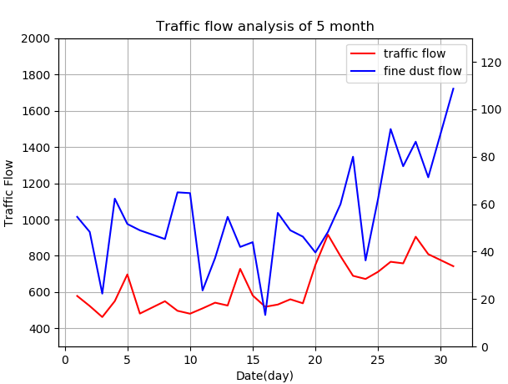
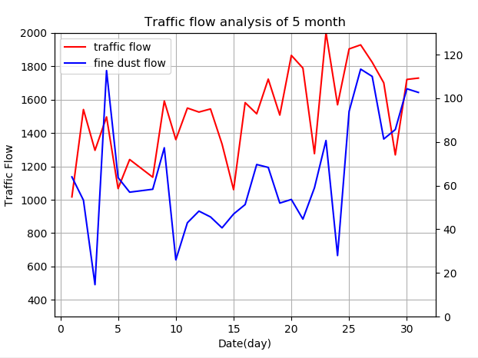
교통량과 미세먼지의 연관관계 분석
데이터 분석
2016년 5월 8월 10월 12월의 03-05시의 교통량, 07-09시의 교통량과 같은 시각의 미세먼지량을 비교한다.
2016년 5월 03시-05시 평균
시간별 교통량(빨강선) / 미세먼지량(파랑선)
2016년 5월 05시-07시 평균
시간별 교통량 (빨강선) / 미세먼지량 (파랑선)
위 두 그래프를 비교하였을 때 (03~05시) 교통량과 미세먼지량이 (07~09시) 교통량과 미세먼지량 보다 적음을 알 수 있다.

Slide 2
교통량과 미세먼지의 연관관계 분석
데이터 분석 – 2016년 5월
5월 03-05시 한달 간 평균
시간 | 3 | 4 | 5
평균교통량 | 608 | 646 | 922
미세먼지(µm) | 56 | 53 | 52
2016년 5월 03-05시 평균
시간별 교통량(빨강선) / 미세먼지량(파랑선)
5월 07-09시 한달 간 평균
시간 | 7 | 8 | 9
평균교통량 | 1492 | 1536 | 1486
미세먼지(µm) | 60 | 66 | 67
평일의 출근시간(07~09시) 교통량이 주말 출근시간 교통량보다 높으며 출근시간 미세먼지 변화량이 주말보다 평일이 더 높은 것을 알 수 있다
2016년 5월 07-09시 평균
시간별 교통량 (빨강선) / 미세먼지량 (파랑선)

Slide 3
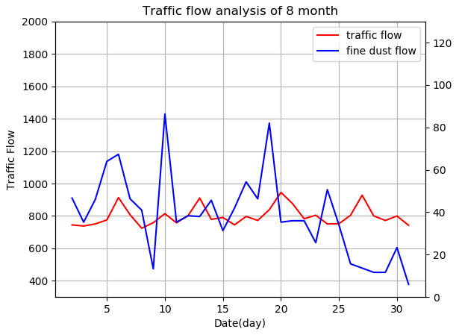
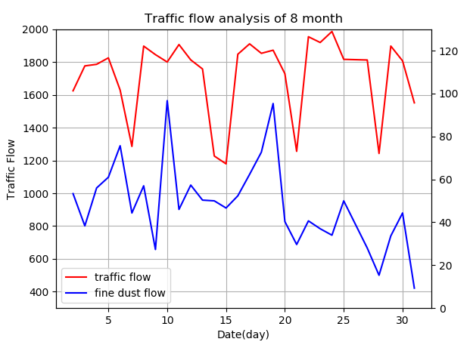
교통량과 미세먼지의 연관관계 분석
데이터 분석 – 2016년 8월
8월 03-05시 한달 간 평균
시간 | 3 | 4 | 5
평균교통량 | 749 | 824 | 1075
미세먼지(µm) | 39 | 37 | 40
2016년 8월 03-05시 평균
시간별 교통량(빨강선) / 미세먼지량(파랑선)
8월 07-09시 한달 간 평균
시간 | 7 | 8 | 9
평균교통량 | 1675 | 1737 | 1678
미세먼지(µm) | 43 | 47 | 52
평일의 출근시간(07~09시) 교통량이 주말 출근시간 교통량보다 높으며 출근시간 미세먼지 변화량이 주말보다 평일이 더 높은 것을 알 수 있다
2016년 8월 07-09시 평균
시간별 교통량 (빨강선) / 미세먼지량 (파랑선)

Slide 4
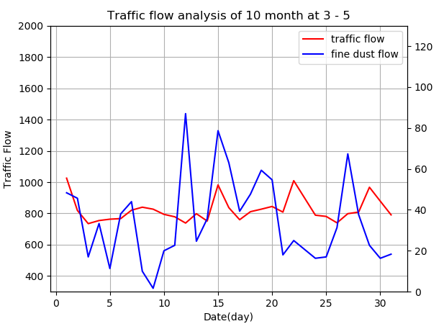
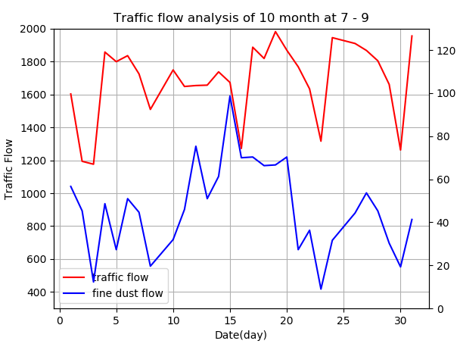
교통량과 미세먼지의 연관관계 분석
데이터 분석 – 2016년 10월
10월 03-05시 한달 간 평균
시간 | 3 | 4 | 5
평균교통량 | 768 | 848 | 1143
미세먼지(µm) | 35 | 34 | 33
2016년 10월 03-05시 평균
시간별 교통량(빨강선) / 미세먼지량(파랑선)
10월 07-09시 한달 간 평균
시간 | 7 | 8 | 9
평균교통량 | 1643 | 1700 | 1672
미세먼지(µm) | 38 | 34 | 33
평일의 출근시간(07~09시) 교통량이 주말 출근시간 교통량보다 높으며 출근시간 미세먼지 변화량이 주말보다 평일이 더 높은 것을 알 수 있다
2016년 10월 07-09시 평균
시간별 교통량 (빨강선) / 미세먼지량 (파랑선)

Slide 5
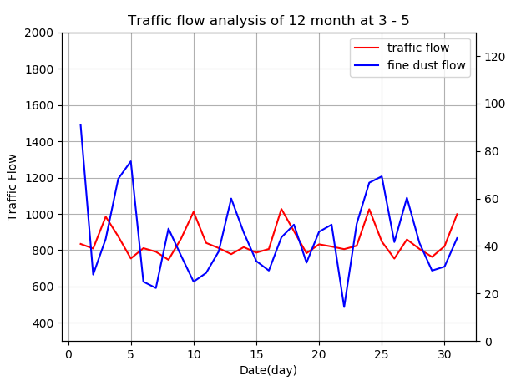
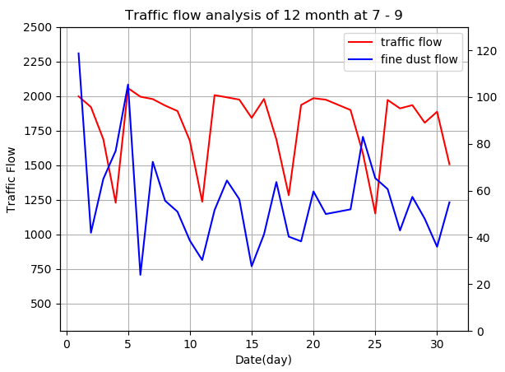
교통량과 미세먼지의 연관관계 분석
데이터 분석 – 2016년 12월
12월 03-05시 한달 간 평균
시간 | 3 | 4 | 5
평균교통량 | 802 | 866 | 1219
미세먼지(µm) | 42 | 45 | 42
2016년 12월 03-05시 평균
시간별 교통량(빨강선) / 미세먼지량(파랑선)
12월 07-09시 한달 간 평균
시간 | 7 | 8 | 9
평균교통량 | 1782 | 1803 | 1771
미세먼지(µm) | 47 | 52 | 60
평일의 출근시간(07~09시) 교통량이 주말 출근시간 교통량보다 높으며 출근시간 미세먼지 변화량이 주말보다 평일이 더 높은 것을 알 수 있다
2016년 12월 07-09시 평균
시간별 교통량 (빨강선) / 미세먼지량 (파랑선)

Slide 6
교통량과 미세먼지의 연관관계 분석
분석 정리
07~09시의 교통량은 03~05시의 교통량 보다 1.5~2배 높다.
미세먼지량은 교통량에 비례하여 커지나, 같은 비율로 증가하지는 않는다.
동일한 교통량 대비 미세먼지량은 봄(5월)이 가장 높고, 가을(10월)이 가장 낮다.
미세먼지 변화량에 대해 교통량의 변화가 영향을 준다.
출퇴근시간에 단기적인 교통량 증가가 미세먼지 수치에 영향을 미친다

